Slide 1
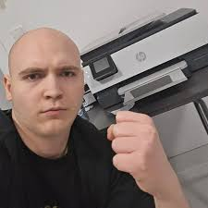
Pashrov
Ein (noch) unbekanntes Individuum

Slide 2

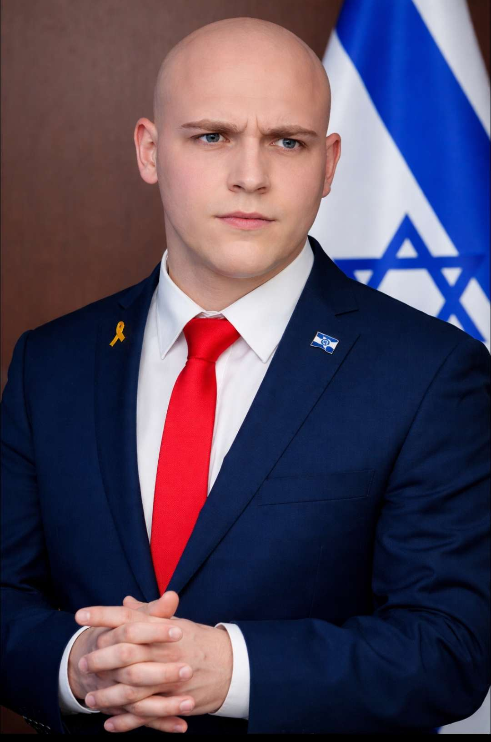

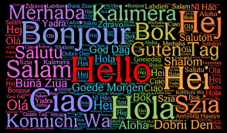
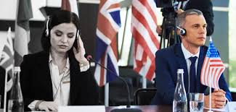
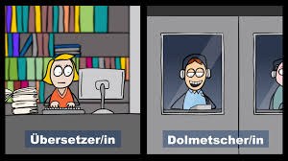

Wer ist Pashrov
Echtes trustworthy bild von ihm
Bosnischer Twitch Livestreamer
In Bosnien geboren, in Deutschland zur Zeit am leben
Kann anscheinend 10 sprachen: Mandarin, Japanisch, Griechisch, Bulgarisch, Bosnisch, Deutsch, Polisch, Englisch, Spanisch und Kantonesisch
Könnte als Dolmatcher arbeiten wegen seiner Vielfalt an beherrschenden Sprachen

Slide 3

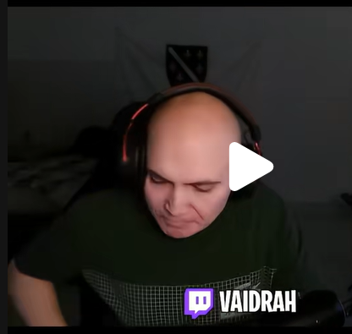

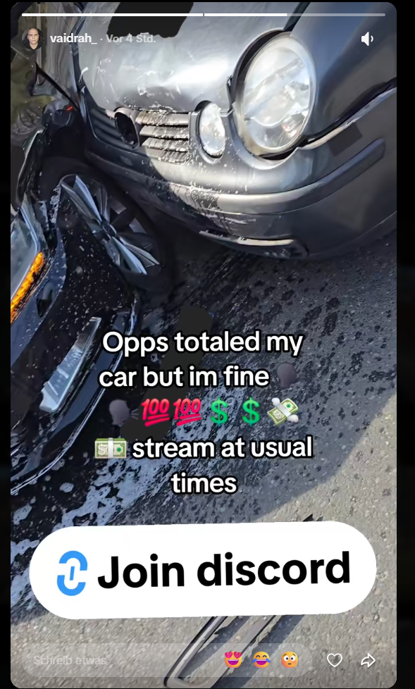
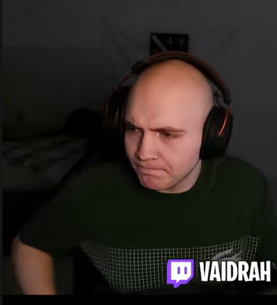
Was macht Pashrov
Livestreamer auf Twitch
Inhaber mehrerer Social-Media Konten wie https://www.youtube.com/@pashrov https://www.twitch.tv/pashrov https://www.tiktok.com/@pashrov https://www.instagram.com/pashrov
Er besitzt auch einen Discord Server
Ehemaliger Inhaber eines VW Passat der bei einem tragischen Unfall (den pashrov natürlich ohne kratzer davontrug) von einem anderen nicht aufmerksamen Autofahrer beschädigt wurde (auch als autounfall bekannt)
Live reactions

Slide 4

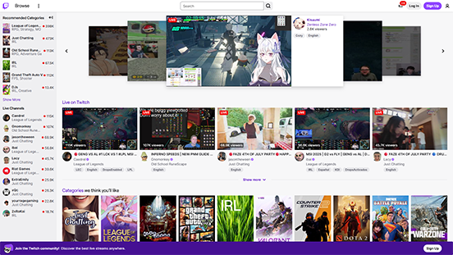
Was ist Twitch
Twitch ist eine Videoliveübertragungsplattform, wo man „Livestreams“ aus der ganzen Welt sich anschauen kann
In der sogenannten „Twitch“ Branche sind zudem noch viele andere „Streamer“, die mit „Reactions“, „Liveübertragungen“, und „Gameplay“ ihr Geld verdienen
https://upload.wikimedia.org/wikipedia/en/f/ff/Twitch_Website_Screenshot.png
(nicht mein account)

Slide 5
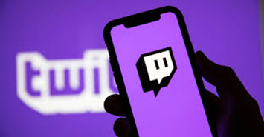
Oftmals schauen viele Zuschauer zu, die den monatlichen Lohn erhöhen, und so dem Creator ein dickeres Portmonaite (oder wie auch immer man den scheiß schreibt) geben.
Info:
180 tage premium = 40€
---------------------------
Viele zuschauer = 400 zuschauer
Wenig zuschauer = 10 zuschauer
Für die faulen:
9-5 job = 4000€ pro Monat
Wenig zuschauer = 100€ pro Monat
Viele zuschauer = 3200€ pro Monat

Slide 6

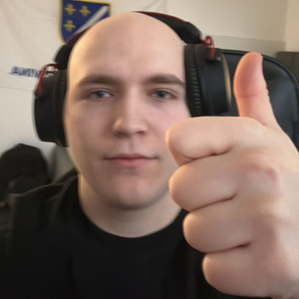
Verdammte Ähnlichkeit zu
Vaidrah
Obwohl es mehrmals bestätigt wurde, auch von Pashrov selbst und vielen anderen Bekannten, treten oftmals vermutungen darüber auf dass Vaidrah und Pashrov die selbe Person ist.
Man möge es abstreiten, aber sie sehen einfach verdammt ähnlich aus!
Vaidrah Pashrov
Es stimmt einfach so viel überein:
Die Haare, die Kopfform, das T-Shirt sogar.

Slide 7
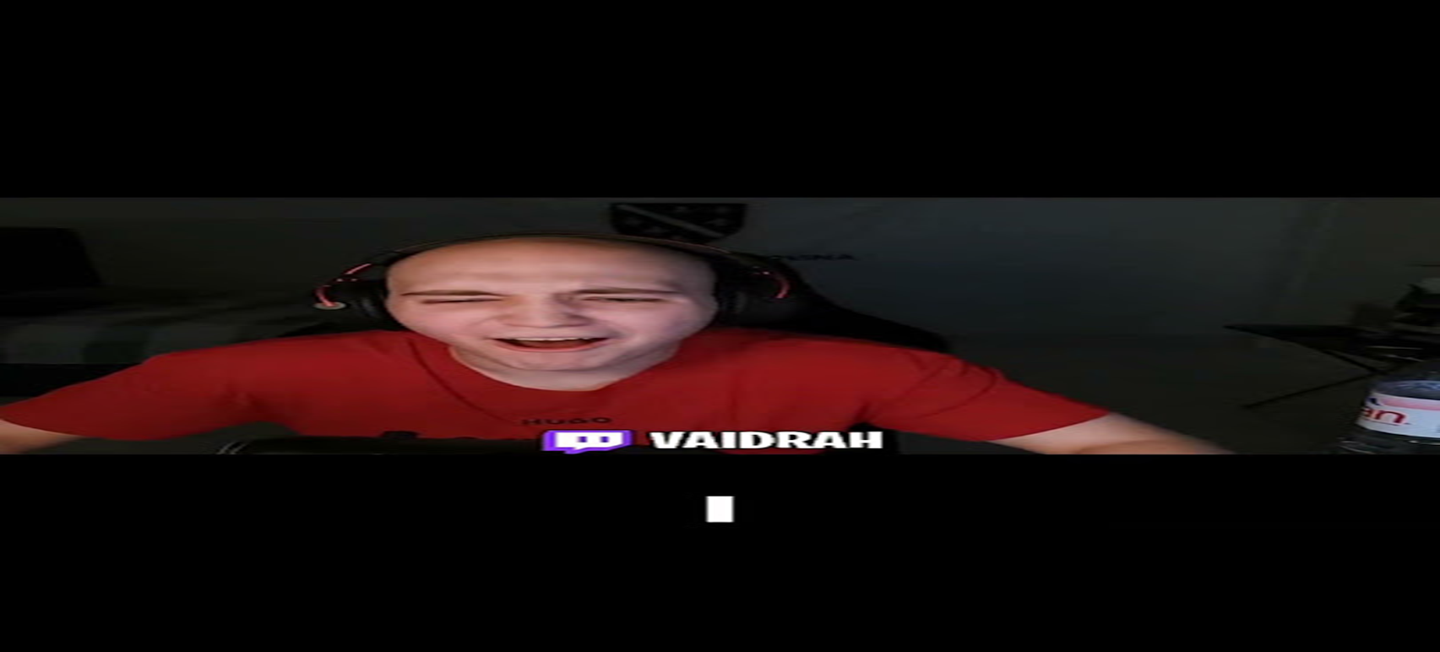
Danke für zuschauen, angucken, ansehen

